Slide 1




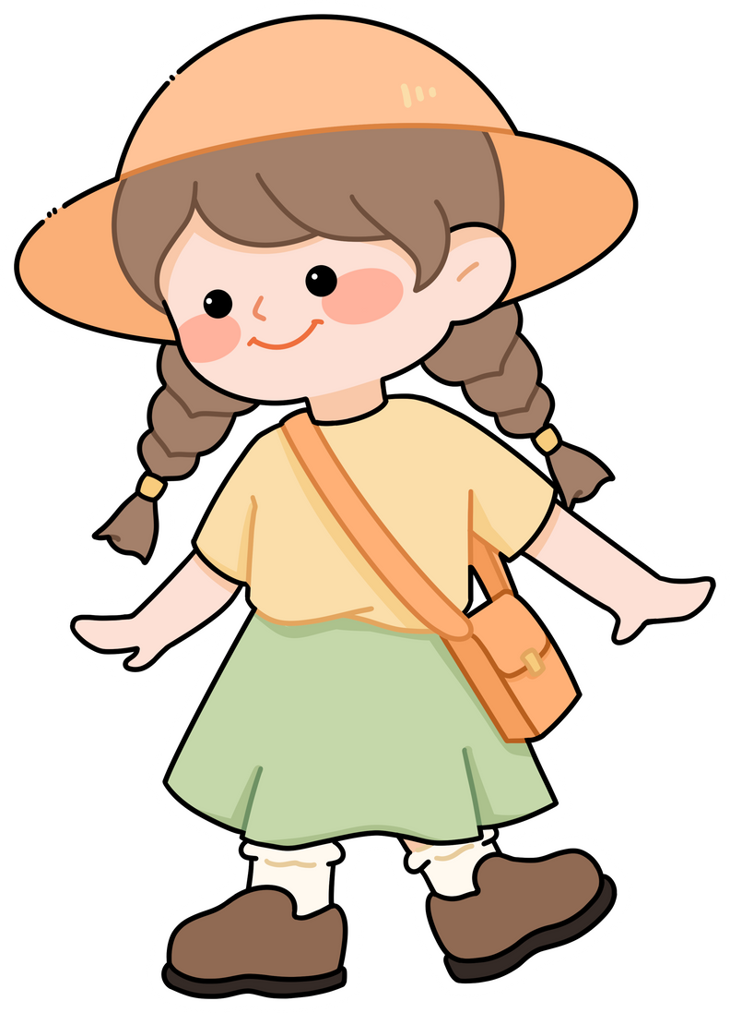



Slide 2





Luật chơi: Chọn 2 đội chơi, mỗi đội có 5 thành viên có nhiệm vụ ghi nhớ tất cả các đồ dùng cá nhân hiện ra trên màn hình trong vòng một phút. Sau đó lần lượt ghi thật nhanh tên các đồ vật đó. Hết 2’ đội nào ghi được nhiều đồ vật đúng hơn là đội chiến thắng.

Slide 3


Slide 4

Kiểm tra đáp án:

Slide 5










Slide 6


Slide 7
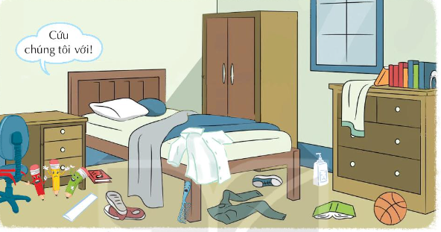
1. Biểu diễn tiểu phẩm tương tác: Chỗ ở của đồ đạc
Quan sát tranh, nhận xét xem trên bức tranh có những nhân vật nào?

Slide 8
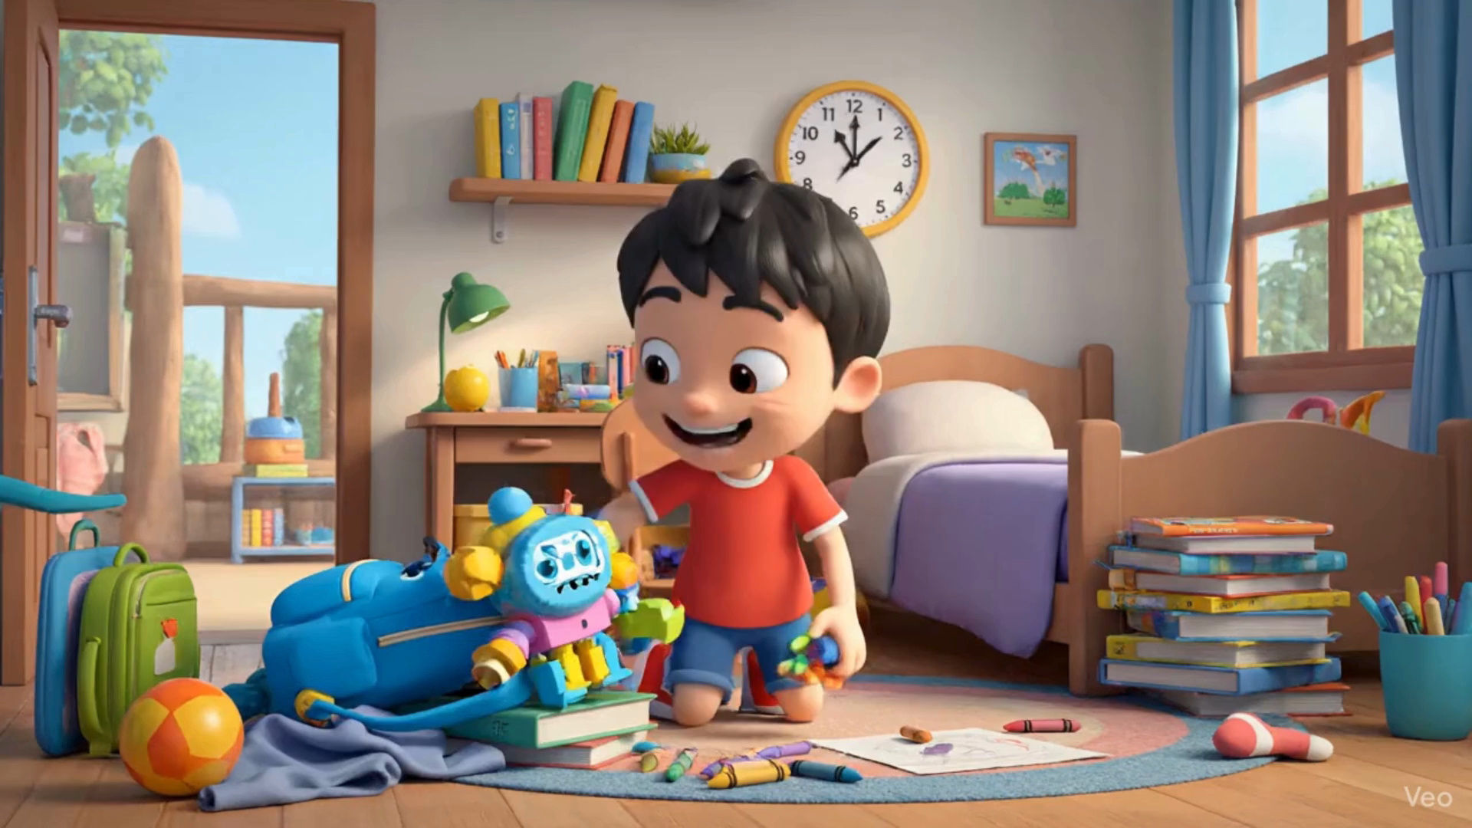

Slide 9

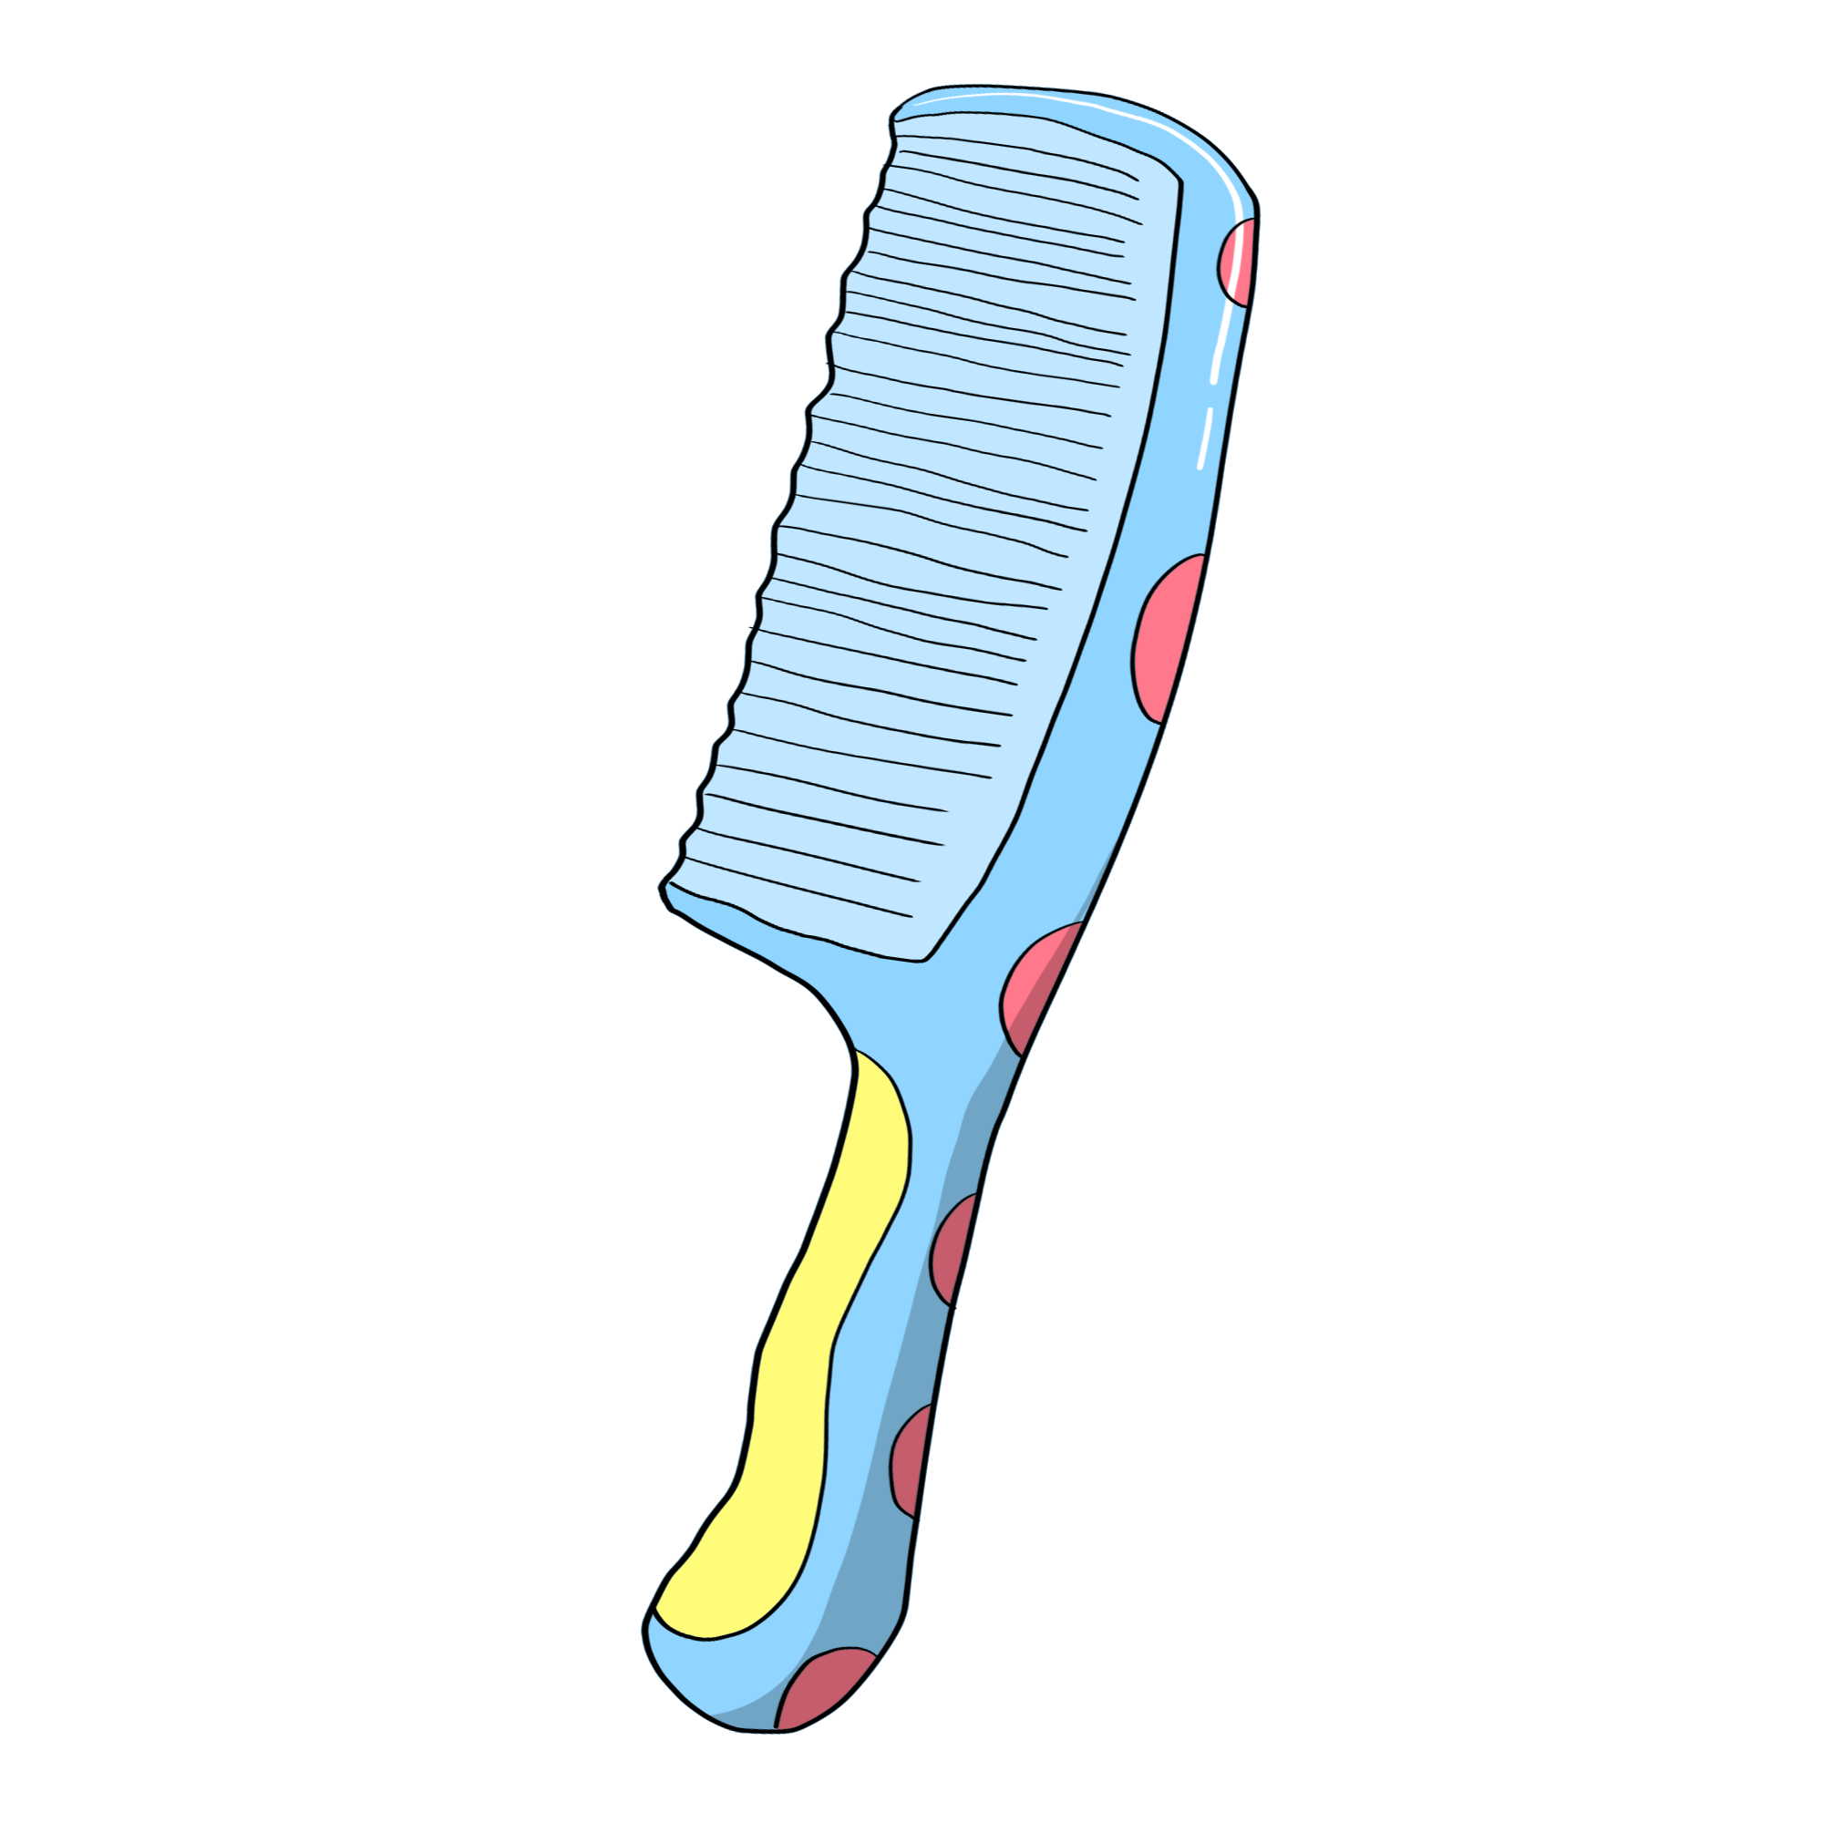


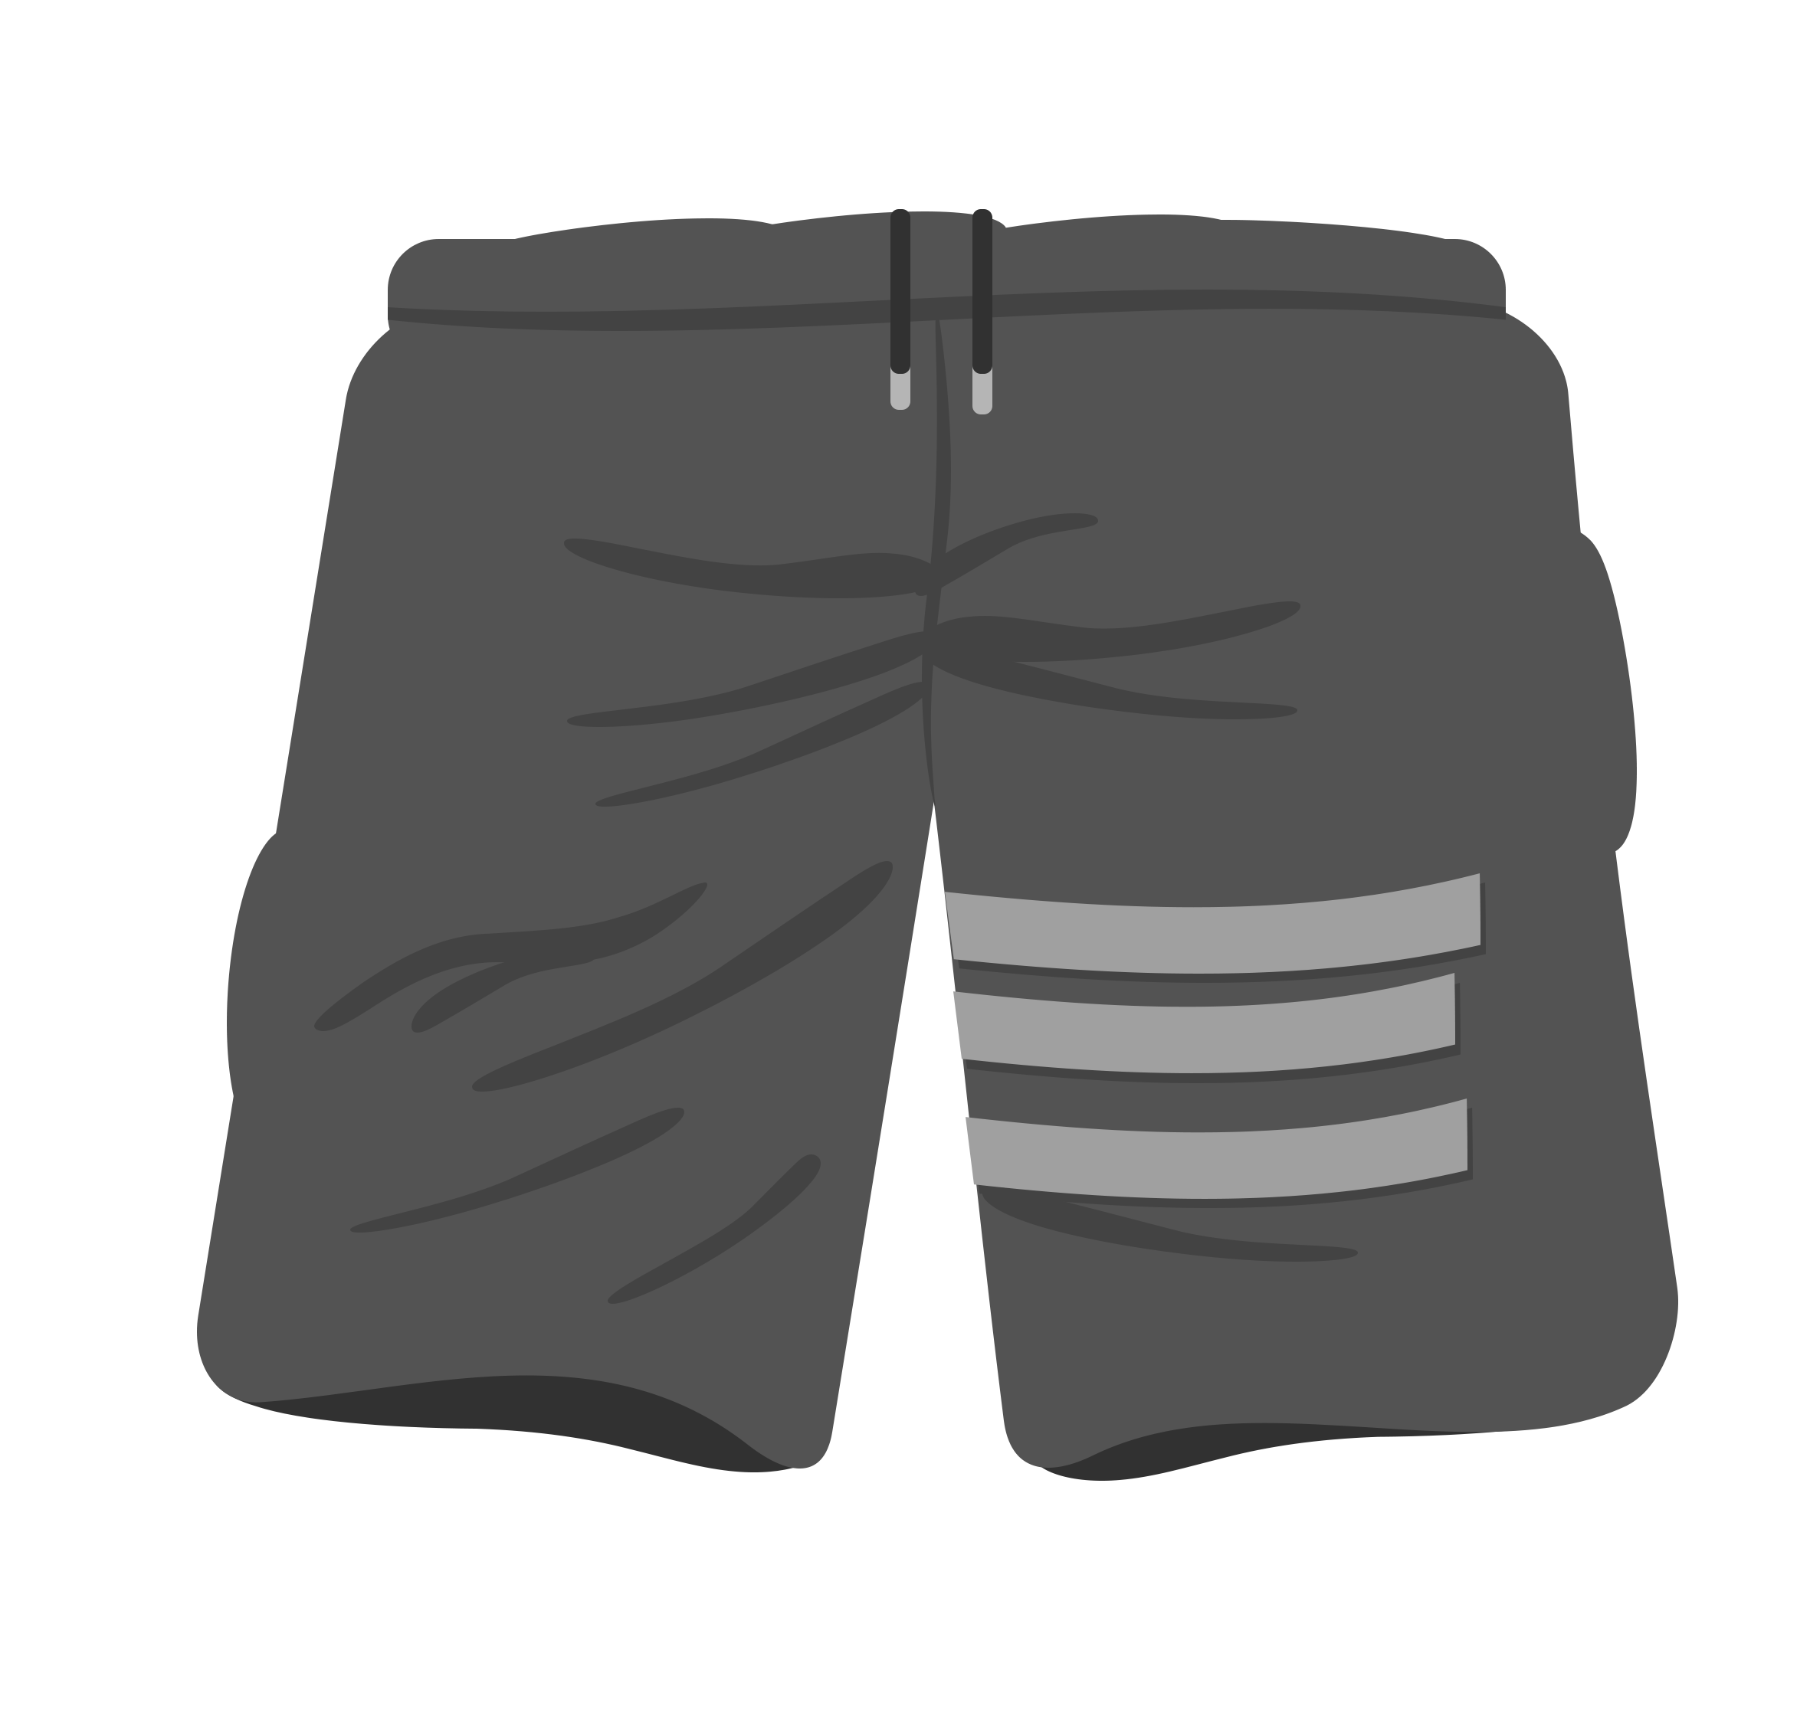
Một hôm, khi cậu bé Luộm Thuộm đi đến trường, tất cả các đồ vật trò chuyện với nhau, than thở về sự lộn xộn, không ngăn nắp của cậu chủ.
Tôi là kem đánh răng (bàn chải) thì cậu ấy phải để tôi lên kệ mới phải.
Tôi là bút thì cậu ấy phải để tôi vào hộp bút vậy mà cậu ta lại vứt tôi lăn lóc như thế này đây.
Tôi là lược đây. Lẽ ra phải để tôi trên giá, gần chiếc gương kia thì cậu ta quẳng tôi xuống đất. Hu hu hu.
Tôi là quần áo đáng lẽ cậu ấy phải treo lên mắc áo hoặc gấp cất đi chứ lại vứt tôi xuống giường như thế này đây. Hu hu hu.
Notes:
Thiết kế: Hương Thảo – tranthao121004@gmail.com

Slide 10
Cứ như thế, năm nhân vật lên tiếng thở dài, than vãn, trách móc cậu chủ. Họ khóc lóc và kêu lên: “Cứu tôi với!”

Slide 11
Cho lời khuyên giúp cậu bé Luộm Thuộm lựa chọn “chỗ ở” phù hợp cho đồ đạc.
Vì sao đồ đạc lại kêu cứu?

Slide 12
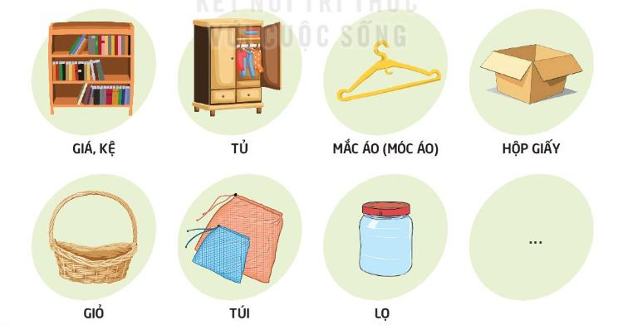
2. Thảo luận để đưa ra các phương án sắp xếp đồ đạc đúng chỗ và sử dụng các vật dụng giúp em sống ngăn nắp.

Slide 13

Quần áo nên để đâu?
Treo lên mắc áo hoặc gấp cất đi.

Slide 14
Các đồ dùng vệ sinh cá nhân để ở đâu?
Phải để trong phòng tắm, trên kệ

Slide 15
Thước kẻ, vở, bút chì,... để ở đâu?
Để lên bàn học

Slide 16
Sách truyện để ở đâu?
Để trên giá sách

Slide 17
Các đồ vật ít dùng nên để đâu?
Cho vào hộp giấy cất đi

Slide 18
Giày dép để ở đâu?
Ở kệ gần cửa ra vào

Slide 19


Slide 20
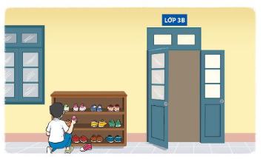
Thực hành sắp xếp đồ dùng của cá nhân và của lớp
Sắp xếp lại đồ đạc cá nhân của mình, sắp xếp lại bàn học (trên mặt bàn, trong ngăn bàn, dưới gầm bàn)
Sắp xếp các góc của lớp cho gọn đẹp: giá đựng giày dép; giá sách; nơi để mũ nón

Slide 21


- Quan sát chỗ học, chỗ chơi, chỗ ngủ của mình.
-mSắp xếp đồ dùng của mình ngăn nắp:
• Treo quần áo lên mắc.
• Xếp lại sách trên giá sách,
• Xếp giày dép lên giá hoặc tủ đựng giày.
• Cất đồ dùng ít sử dụng vào hộp giấy.

Slide 22

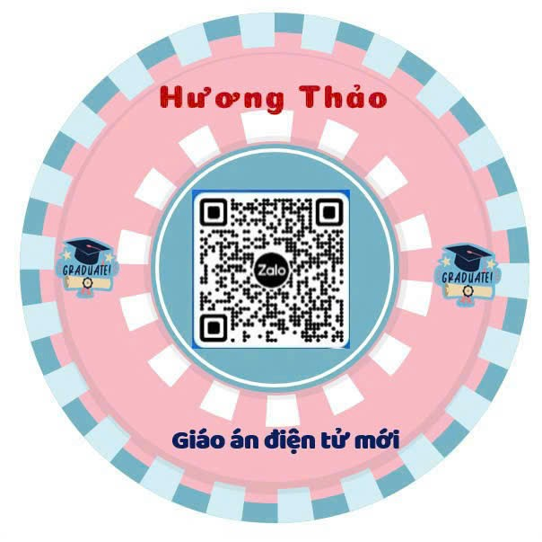
BỘ BÀI GIẢNG ĐIỆN TỬ LỚP 12345 HƯƠNG THẢO SOẠN MỚI NĂM NAY
- SÁCH KNTT- CTST- CÁNH DIỀU-
*** ƯU ĐÃI 80% khi thầy cô
đặt trọn bộ PP AI KNTT
( Tặng kèm ga word, ga buổi 2, đề thi, phiếu ngày, BTCT...) nhắn e gửi
Mời bạn QUYÉT MÃ ZALO HƯƠNG THẢO CHÍNH CHỦ ĐỂ ĐƯỢC HỖ TRỢ
Để cập nhật các tài liệu mới và hay nhất cấp tiểu học

Slide 23
